Slide 1
课程短评功能、表初步设计

Slide 2
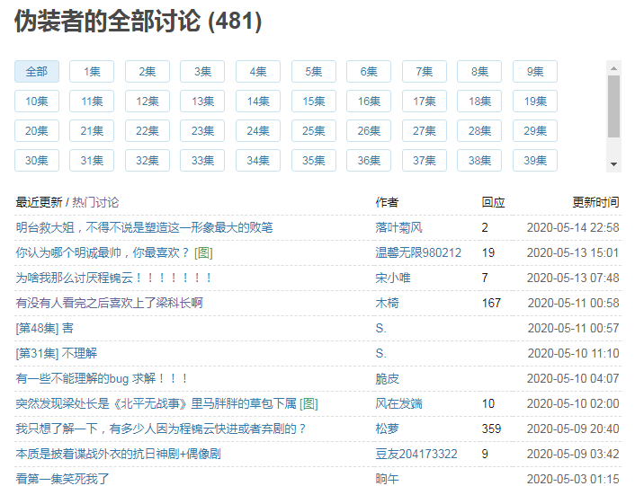
有点类似豆瓣

Slide 3
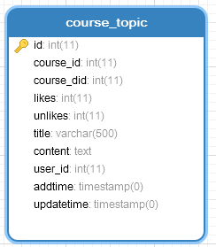
讨论表
主要字段说明
course_id:课程ID
course_did:课时ID
likes:认同人数
unlikes：与上面相反
user_id:发表者ID

Slide 4
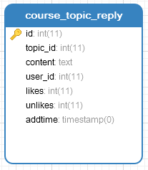
讨论回复表
回复只有内容
没有标题

Slide 5
欢迎加入我们的QQ群
程序员在囧途教育QQ群
1、主群：606976586

